Slide 1
SEMINARIO DE FRONTERA · MODELOS DEL LENGUAJE
Transferencia de conocimiento
biomédico entre lenguas
Destilación con Sentence Transformers
Erika Valeria
Oscar Prieto
Carlos Garnica
Julian Carrillo
Knowledge-Based Systems 311 (2025), 113079
doi:10.1016/j.knosys.2025.113079
Notes:
Tiempo: 20 segundos. ¿Cómo aprovechar un modelo biomédico en inglés con pocos ejemplos etiquetados en español? El estudio evalúa encoders BERT, traducción automática y destilación de representaciones para clasificar textos por tema médico. Separaremos los hallazgos del artículo de nuestra valoración. Publicado en 2025, cumple el criterio temporal del seminario.
Fuente: Piperno et al. (2025). Cross-lingual distillation for domain knowledge transfer with sentence transformers. Knowledge-Based Systems 311, 113079. https://doi.org/10.1016/j.knosys.2025.113079

Slide 2
INVESTIGACIÓN
El problema: pocos datos especializados
Brecha lingüística
Los recursos biomédicos y los modelos especializados se concentran en inglés.
Brecha de dominio
Un modelo multilingüe general puede reconocer la lengua y fallar en terminología médica.
Objetivo del estudio
Mejorar la clasificación temática en español, francés y alemán con pocos datos etiquetados.
Artículo, introducción y §3.1
02
Notes:
Tiempo: 40 segundos. El problema combina diferencias de lengua y dominio. Conocer varias lenguas no garantiza dominio de terminología biomédica. BioBERT se especializa con textos biomédicos en inglés. Se busca aprovechar su conocimiento con pocos ejemplos etiquetados en otras lenguas. Pocos recursos describe aquí los datos disponibles para la tarea, no una condición absoluta del español, francés o alemán. El corpus son manuales para pacientes y profesionales. El trabajo no evalúa generación médica ni agentes. Ejemplo didáctico: asignar un texto sobre arritmias a cardiovascular.
Fuente: Piperno et al. (2025). Cross-lingual distillation for domain knowledge transfer with sentence transformers. Knowledge-Based Systems 311, 113079. https://doi.org/10.1016/j.knosys.2025.113079
Localización: Artículo, introducción y §3.1

Slide 3
INVESTIGACIÓN
Antecedentes y aporte del artículo
Componente | Qué aporta
BioBERT | Conocimiento biomédico adquirido en inglés
mBERT | Capacidad de codificar múltiples lenguas
Sentence Transformers | Representaciones comparables de textos
Destilación previa (2020) | Antecedente de alineación entre lenguas
Aporte: evaluar transferencia de dominio y tarea con MNRL, distintos profesores y cantidades de datos.
Artículo, §1–2 y §3.3
03
Notes:
Tiempo: 45 segundos. BERT es un encoder bidireccional que representa el texto usando el contexto. BioBERT prolonga su preentrenamiento con PubMed y PMC. mBERT usa Wikipedia en 104 lenguas. Sentence Transformers es un marco para aprender representaciones comparables de textos. Reimers y Gurevych (2020) es el antecedente directo de destilación multilingüe. Los autores aplican esa idea al dominio biomédico, comparan profesores y sustituyen MSE por MNRL. MNRL existía antes: el estudio no inventa la pérdida ni una nueva teoría de destilación. Aquí destilar tampoco significa necesariamente comprimir el modelo.
Fuente: Piperno et al. (2025). Cross-lingual distillation for domain knowledge transfer with sentence transformers. Knowledge-Based Systems 311, 113079. https://doi.org/10.1016/j.knosys.2025.113079
Localización: Artículo, §1–2 y §3.3

Slide 4
INVESTIGACIÓN
Preguntas que organizan la investigación
Transferencia de conocimiento · RQ1–RQ3
¿Basta un profesor biomédico preentrenado? ¿Ayuda ajustarlo a la tarea? ¿Puede servir un profesor general?
Dependencia de los datos · RQ4
¿Cuánto cambia la utilidad de la destilación al aumentar los datos del ajuste final?
Cambios internos · RQ5
¿Las representaciones del estudiante se parecen más a las del profesor después de destilar?
Artículo, §1: RQ1–RQ5
04
Notes:
Tiempo: 40 segundos. RQ1 estudia dominio desde BioBERT preentrenado. RQ2 utiliza profesores ajustados a clasificación. RQ3 pregunta si mBERT ajustado puede suplir al profesor especializado. RQ4 varía los datos del ajuste final y RQ5 examina cambios internos. RQ1 plantea ausencia de datos en inglés, pero el método utiliza textos ingleses para destilar. La lectura compatible con el diseño es ausencia de datos ingleses etiquetados para ajustar al profesor. Esta precisión es nuestra interpretación crítica.
Fuente: Piperno et al. (2025). Cross-lingual distillation for domain knowledge transfer with sentence transformers. Knowledge-Based Systems 311, 113079. https://doi.org/10.1016/j.knosys.2025.113079
Localización: Artículo, §1: RQ1–RQ5

Slide 5
INVESTIGACIÓN
Corpus, lenguas y tarea de clasificación
Textos de los manuales MSD para pacientes y profesionales
18 categorías comunes · Máximo de 512 tokens por texto
Lengua | Entrenamiento | Prueba final
Inglés | 11.860 | 4.295
Español | 12.171 | 1.842
Francés | 11.748 | 1.947
Alemán | 11.603 | 2.317
La prueba destino se filtra para retirar textos semejantes al entrenamiento traducido.
Artículo, §3.1, tabla 2 y apéndice A
05
Notes:
Tiempo: 55 segundos. El corpus MSD manual topics user base contiene textos para pacientes y profesionales. Se conservan categorías con al menos 400 ejemplos y comunes a las cuatro lenguas: quedan 18 clases. Promedian aproximadamente 1.420 caracteres y se limita la entrada a 512 tokens. Un token es una unidad de procesamiento, a menudo parte de palabra. El 10 % del entrenamiento restante se reserva para validación. En español la prueba pasa de 4.519 a 1.842 ejemplos, en francés de 4.308 a 1.947 y en alemán de 4.368 a 2.317. Las traducciones para destilación y los textos destino del ajuste son fuentes diferentes. No se caracterizan variedades regionales del español. Algunas etiquetas combinan tema y audiencia.
Fuente: Piperno et al. (2025). Cross-lingual distillation for domain knowledge transfer with sentence transformers. Knowledge-Based Systems 311, 113079. https://doi.org/10.1016/j.knosys.2025.113079
Localización: Artículo, §3.1, tabla 2 y apéndice A

Slide 6
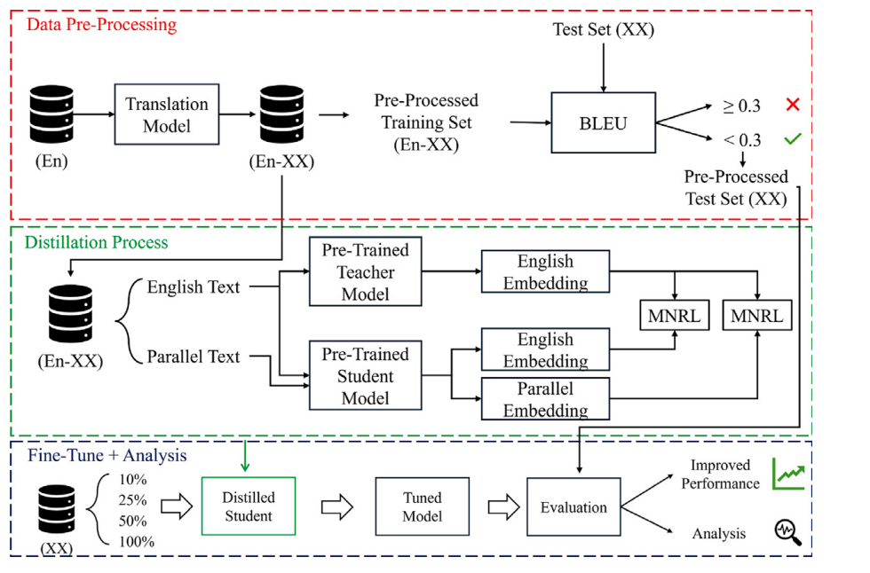
INVESTIGACIÓN
Método: traducción, destilación y ajuste
1 mBART crea pares de traducción
2 El estudiante alinea sus representaciones con el profesor
3 El estudiante se ajusta con etiquetas de la lengua destino
Artículo, figura 3 y §3.2–3.4
06
Notes:
Tiempo: 70 segundos. Primero, mBART traduce entrenamiento inglés y genera pares equivalentes. Segundo, el profesor codifica inglés y el estudiante mBERT procesa inglés y traducción. MNRL compara al profesor con ambas ramas del estudiante. El profesor proporciona representaciones objetivo durante la destilación. Tercero, el estudiante se ajusta a clasificación con etiquetas destino. La destilación precede al ajuste supervisado, no es una evaluación zero-shot. Profesores: BioBERT preentrenado, BioBERT ajustado a clasificación inglesa y mBERT ajustado a esa tarea. Se filtra prueba retirando ejemplos con máximo BLEU mayor que 0,3 frente al entrenamiento traducido. Aunque la figura dice unbiased, el filtro no prueba ausencia de todos los sesgos.
Fuente: Piperno et al. (2025). Cross-lingual distillation for domain knowledge transfer with sentence transformers. Knowledge-Based Systems 311, 113079. https://doi.org/10.1016/j.knosys.2025.113079
Localización: Artículo, figura 3 y §3.2–3.4

Slide 7
INVESTIGACIÓN
MNRL: reconocer la traducción correcta
Inglés: “The patient has a cardiac arrhythmia.”
Par positivo
Español: «El paciente tiene una arritmia cardíaca».
Negativo del lote
Otro texto: «La fractura requiere inmovilización».
MNRL prioriza el par correcto frente a otros pares.
MSE busca cercanía numérica entre representaciones.
Artículo, ecuación 1 y comparación con MSE, figura 5
07
Notes:
Tiempo: 55 segundos. Un embedding es un vector que representa aspectos del contenido. Multiple Negatives Ranking Loss usa el par inglés-traducción como positivo y los demás textos del lote como negativos. Busca que el par correcto tenga mayor similitud que los otros. El ejemplo mostrado es didáctico, no pertenece al corpus. MSE, error cuadrático medio, busca cercanía numérica entre vectores. MNRL optimiza comparaciones relativas. Los autores informan que MNRL supera MSE en 32 de 36 configuraciones y lo atribuyen a robustez frente al ruido de traducción. Sin embargo, no aíslan causalmente ese ruido mediante un experimento controlado. Otros textos del lote pueden ser semánticamente próximos y constituir falsos negativos.
Fuente: Piperno et al. (2025). Cross-lingual distillation for domain knowledge transfer with sentence transformers. Knowledge-Based Systems 311, 113079. https://doi.org/10.1016/j.knosys.2025.113079
Localización: Artículo, ecuación 1 y comparación con MSE, figura 5

Slide 8
INVESTIGACIÓN
Evaluación: qué se compara
Configuración | Profesor del estudiante mBERT
noKD | Sin destilación: ajuste directo
Bp | BioBERT preentrenado en biomedicina
Bft | BioBERT ajustado a la tarea en inglés
mBft | mBERT ajustado a la tarea en inglés
3 lenguas destino × 4 tamaños de ajuste: 10 %, 25 %, 50 % y 100 %
Métrica: F1. El artículo no precisa claramente su forma de agregación.
Artículo, §3.4, tabla 3 y figura 5
08
Notes:
Tiempo: 50 segundos. Cada estudiante parte de mBERT, con o sin destilación. Bp significa BioBERT preentrenado, Bft BioBERT ajustado a clasificación inglesa y mBft mBERT ajustado a esa tarea. noKD se ajusta directamente sin destilación. Tres profesores, tres lenguas y cuatro tamaños producen 36 configuraciones por pérdida. F1 combina precisión y exhaustividad. Precisión: proporción de predicciones de una clase correctas. Exhaustividad: proporción de ejemplos reales de esa clase recuperados. El artículo no precisa claramente si F1 es macro, micro o ponderado. La escasez se simula reduciendo el ajuste final, no eliminando los textos ingleses de destilación. No se presentan intervalos de confianza ni un protocolo claro de múltiples semillas para valorar significancia.
Fuente: Piperno et al. (2025). Cross-lingual distillation for domain knowledge transfer with sentence transformers. Knowledge-Based Systems 311, 113079. https://doi.org/10.1016/j.knosys.2025.113079
Localización: Artículo, §3.4, tabla 3 y figura 5

Slide 9
INVESTIGACIÓN
La ventaja disminuye cuando hay más datos
ESPAÑOL
+4,65
puntos de F1 con
10 % de los datos
−1,77
puntos con 100 %
y el mismo profesor
Artículo, tabla 3. Gráfico reconstruido con valores publicados
09
Notes:
Tiempo: 70 segundos. El gráfico muestra español, noKD y destilación con mBERT ajustado como profesor. Los valores destilados suman la diferencia de tabla 3 al F1 base: 78,11; 81,03; 88,30 y 88,47. Con 10 %: 73,46 frente a 78,11, diferencia de 4,65 puntos en escala de 0 a 100. Con 100 %: 90,24 frente a 88,47, diferencia de -1,77. Los signos se interpretan como diferencias aditivas, no porcentajes relativos. La mayor mejora publicada es +12,89 en francés al 10 %. En alemán al 10 % la mejor es +8,81. En español al 100 %, Bp sí mejora 0,63: no toda destilación empeora con más datos. Depende de profesor, lengua y cantidad. La serie conserva el mismo profesor para evitar seleccionar el mejor en cada punto.
Fuente: Piperno et al. (2025). Cross-lingual distillation for domain knowledge transfer with sentence transformers. Knowledge-Based Systems 311, 113079. https://doi.org/10.1016/j.knosys.2025.113079
Localización: Artículo, tabla 3. Gráfico reconstruido con valores publicados

Slide 10
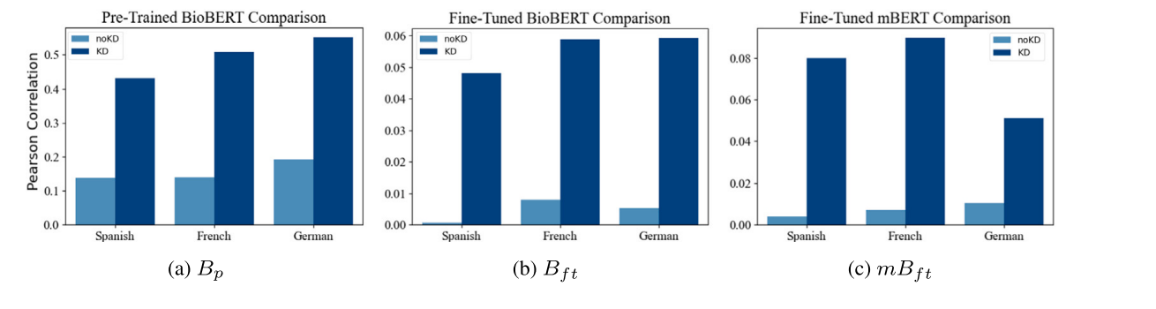
RESPALDO · REPRESENTACIONES
RSA: mayor parecido entre representaciones
Procedimiento: similitudes entre ejemplos, matriz por modelo
y correlación entre matrices de profesor y estudiante.
Límite: alineación geométrica no demuestra comprensión clínica.
Reproducibilidad: N = 4.300 en RSA frente a 4.295 en la tabla 2.
Artículo, §3.4.1, §4.1 y figuras 6–7
16
Notes:
Respaldo. Se extrae CLS, se calculan matrices de similitud coseno entre ejemplos y se correlacionan mediante Pearson sus triángulos superiores. Se compara la estructura de relaciones, no la igualdad exacta entre vectores. El texto indica N=4.300 ejemplos ingleses y la tabla 2 reporta 4.295: discrepancia por aclarar para reproducibilidad. La figura 6 muestra mayor correlación tras destilar y sus paneles tienen escalas verticales distintas. No comparar alturas sin revisar ejes. La figura 7 mide distancias euclidianas entre matrices de confusión de estudiantes: los destilados se parecen más entre sí que al control. Eso describe patrones agregados y no demuestra errores sobre los mismos documentos. La explicación de olvido catastrófico es una interpretación de los autores, no una prueba específica de ese fenómeno.
Fuente: Piperno et al. (2025). Cross-lingual distillation for domain knowledge transfer with sentence transformers. Knowledge-Based Systems 311, 113079. https://doi.org/10.1016/j.knosys.2025.113079
Localización: Artículo, §3.4.1, §4.1 y figuras 6–7

Slide 11
INVESTIGACIÓN
Conexión conceptual con el curso
Concepto | Cómo aparece en el estudio
Representaciones contextuales | BERT codifica el texto según su contexto
Transferencia y adaptación | Del inglés biomédico a otras lenguas
Destilación de características | Aprendizaje del espacio del profesor
Aprendizaje contrastivo | MNRL compara pares correctos y negativos
Ajuste supervisado | Etiquetas para clasificar los textos destino
Encoders y clasificación supervisada, sin generación de respuestas ni agentes.
Síntesis conceptual basada en el artículo, §2–3
10
Notes:
Tiempo: 50 segundos. Las conexiones son propuestas conceptuales: no afirman que cada tema esté en el programa efectivo porque no se recibió el temario. Las representaciones contextuales de BERT ayudan a codificar terminología según su contexto. La transferencia reutiliza aprendizaje de otra fuente. La adaptación de dominio trata del paso de textos generales a biomedicina. La transferencia entre lenguas aprovecha inglés para español, francés o alemán. MNRL se entiende mediante aprendizaje contrastivo. La destilación de características transfiere representaciones, a diferencia de transferir únicamente probabilidades de etiquetas. El ajuste supervisado aprende clasificación con etiquetas. Estos conceptos explican el valor de un encoder especializado. El artículo no evalúa prompting ni agentes.
Fuente: Piperno et al. (2025). Cross-lingual distillation for domain knowledge transfer with sentence transformers. Knowledge-Based Systems 311, 113079. https://doi.org/10.1016/j.knosys.2025.113079
Localización: Síntesis conceptual basada en el artículo, §2–3

Slide 12
INVESTIGACIÓN
Análisis crítico: evidencia y límites
Lo que aporta | Lo que falta para ampliar la conclusión
Control y varios escenarios | Variabilidad, semillas y agregación de F1
Filtro de semejanza mediante BLEU | Independencia semántica y sesgo del filtro
Transferencia a textos en español | Prueba regional y en otros tipos de texto
MNRL supera MSE en 32 de 36 casos | Aislar el efecto del ruido de traducción
Alternativas: TF-IDF + clasificador lineal, ajuste directo y entrenamiento con traducciones sin destilar.
Valoración propia a partir de §3–4 y tablas 2–3
11
Notes:
Tiempo: 65 segundos. La fortaleza es comparar profesores, lenguas y cantidades con un control sin destilación. BLEU mide coincidencia de secuencias: no garantiza independencia semántica. El filtro cambia la prueba y en español conserva 1.842/4.519, aproximadamente 40,8 %. No se presenta una auditoría humana de traducciones que cuantifique errores médicos. Faltan detalles de semillas, dispersión, hiperparámetros y agregación de F1 para valorar robustez y reproducibilidad. RSA indica alineación, no comprensión clínica ni seguridad. El costo debería incluir traducción, destilación y ajuste. Los manuales no representan por sí solos historias clínicas ni variedades regionales. Comparar TF-IDF con regresión logística o SVM, ajuste directo y entrenamiento con traducciones sin destilación bajo igual presupuesto ayudaría a aislar el valor añadido.
Fuente: Piperno et al. (2025). Cross-lingual distillation for domain knowledge transfer with sentence transformers. Knowledge-Based Systems 311, 113079. https://doi.org/10.1016/j.knosys.2025.113079
Localización: Valoración propia a partir de §3–4 y tablas 2–3
TF-IDF representa palabras por su frecuencia y rareza entre documentos. SVM es una máquina de vectores de soporte, un clasificador que aprende una frontera de separación. BLEU compara coincidencias de secuencias de palabras y se usa habitualmente para evaluar traducción.

Slide 13
CONCLUSIÓN Y DISCUSIÓN
Conclusión y preguntas para el foro
La destilación resulta prometedora con pocos datos.
Su utilidad depende de la lengua, el profesor y el ajuste final.
Elección metodológica
¿Cuándo justifica la mejora añadir traducción y destilación al entrenamiento?
Validez y generalización
¿Qué evidencia exigiríamos para transferir este resultado a textos médicos de Colombia?
Conclusión propia sustentada en tabla 3 y §4–5
12
Notes:
Tiempo: 40 segundos. La conclusión es condicional: destilar resulta prometedor con pocos datos etiquetados destino y un profesor útil. Se debe comparar con ajuste directo, porque algunos escenarios empeoran. El estudio no demuestra utilidad clínica. Para el foro de 10 a 15 minutos, discutir primero elección metodológica, después calidad lingüística y finalmente validación externa. Pedir que las intervenciones conecten con resultados o decisiones del estudio. Las alternativas de evaluación están en el respaldo. El guion principal suma 600 segundos.
Fuente: Piperno et al. (2025). Cross-lingual distillation for domain knowledge transfer with sentence transformers. Knowledge-Based Systems 311, 113079. https://doi.org/10.1016/j.knosys.2025.113079
Localización: Conclusión propia sustentada en tabla 3 y §4–5

Slide 14
RESPALDO · FUENTES
Referencias y glosario
Piperno et al. (2025). Knowledge-Based Systems, 311, 113079.
doi:10.1016/j.knosys.2025.113079
Reimers y Gurevych (2020). Destilación multilingüe.
doi:10.18653/v1/2020.emnlp-main.365
Reimers y Gurevych (2019). Sentence-BERT. doi:10.18653/v1/D19-1410
Lee et al. (2020). BioBERT. doi:10.1093/bioinformatics/btz682
Embedding: vector que representa un texto. KD: destilación de conocimiento.
MNRL: pérdida de ranking con múltiples negativos. MSE: error cuadrático medio.
RSA: análisis de similitud representacional. noKD: ajuste sin destilación.
Fuentes citadas en el artículo y lineamientos suministrados
18
Notes:
Artículo central: Piperno et al. (2025). Cross-lingual distillation for domain knowledge transfer with sentence transformers. Knowledge-Based Systems 311, 113079. https://doi.org/10.1016/j.knosys.2025.113079. Antecedente: Reimers, N. y Gurevych, I. (2020). Making Monolingual Sentence Embeddings Multilingual using Knowledge Distillation. EMNLP, 4512–4525. https://doi.org/10.18653/v1/2020.emnlp-main.365. Sentence-BERT: Reimers y Gurevych (2019). https://doi.org/10.18653/v1/D19-1410. BioBERT: Lee et al. (2020). Bioinformatics 36(4), 1234–1240. https://doi.org/10.1093/bioinformatics/btz682. Lineamientos: Moreno Sandoval, L. G. Más allá del modelo: Seminario de frontera sobre modelos de lenguaje, especialmente secciones 2 y 3 del documento suministrado. Corpus señalado por el artículo: https://huggingface.co/datasets/nuvocare/MSD_manual_topics_user_base. Las referencias adicionales son antecedentes citados por el artículo, no una revisión externa exhaustiva. Diapositivas 1–12: exposición de 10 minutos. Diapositivas 13–18: respaldo.
Fuente: Piperno et al. (2025). Cross-lingual distillation for domain knowledge transfer with sentence transformers. Knowledge-Based Systems 311, 113079. https://doi.org/10.1016/j.knosys.2025.113079
Localización: Fuentes citadas en el artículo y lineamientos suministrados

